Slide 1
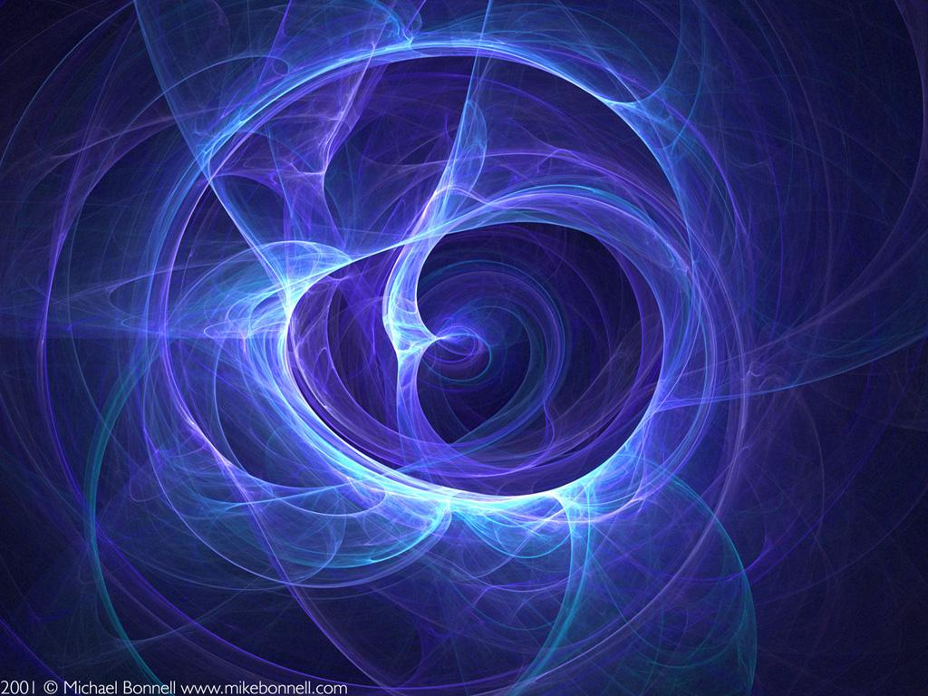
Физические и химические явления
Учитель физики высшей квалификационной категории
кандидат технических наук
Козакова Елена Анатольевна

Slide 2

Все изменения, происходящие в природе с телами и веществами, называются явлениями природы

Slide 3
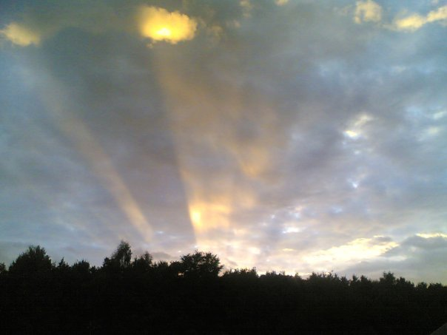
Физические явления - не происходит превращений одних веществ в другие, а меняются их агрегатные состояния, форма и размеры тел.

Slide 4


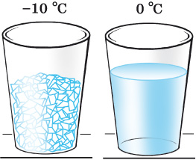
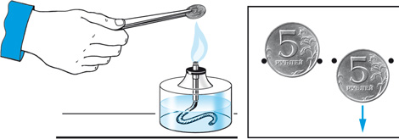
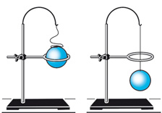

Slide 5
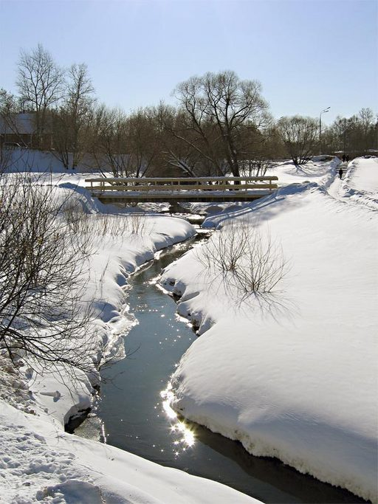
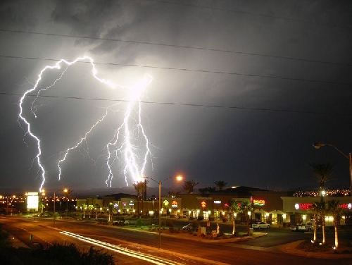

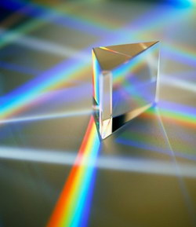
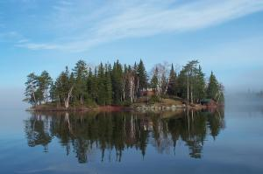
Таяние снега
Гром и молния
полет
Отражение и преломление

Slide 6
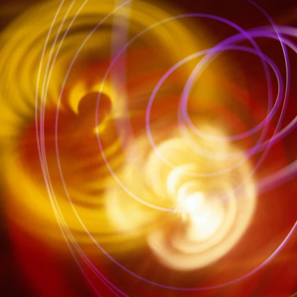
Химическими называют такие явления, при которых происходит превращения одних веществ в другие. Химические явления называются химическими реакциями

Slide 7

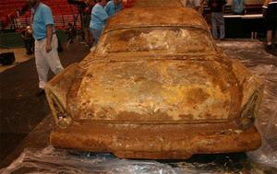
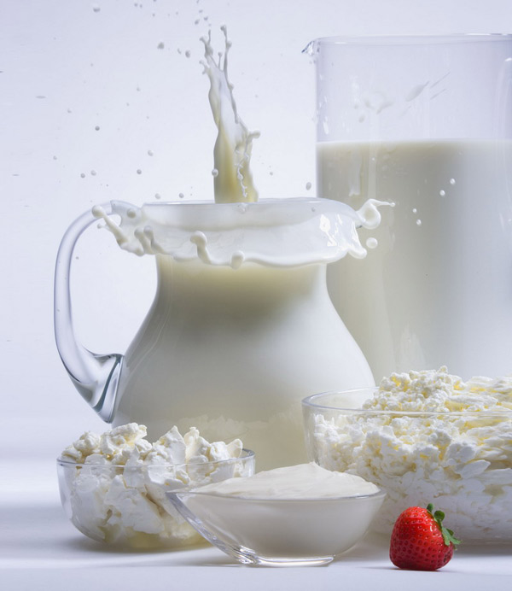
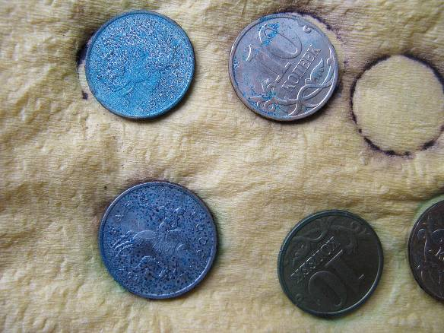

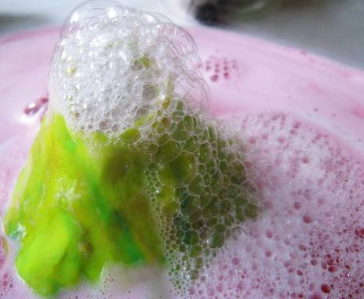
Скисание молока
ржавчина
Окисление монет
Изменение цвета
выделение газа

Slide 8
Выделение газа Образование осадка Изменение цвета Выделение или поглощение тепла Изменение запаха и вкуса
Признаки химических реакций

Slide 9

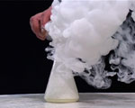
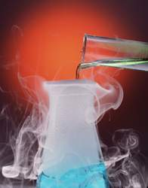
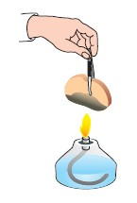
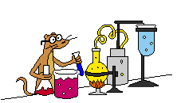
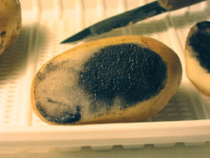
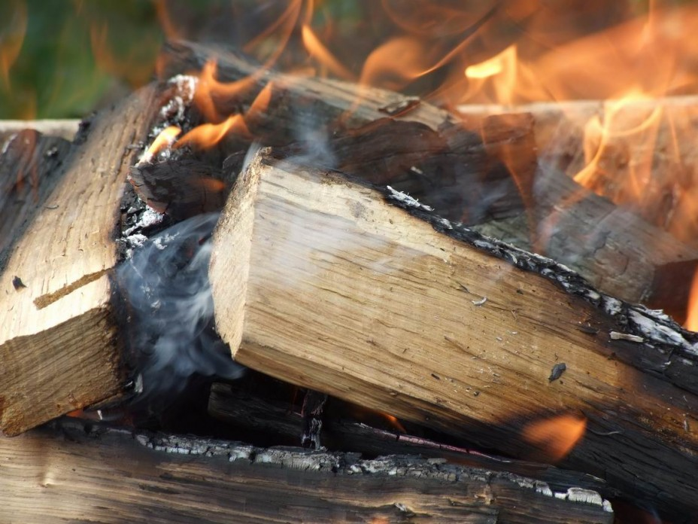

Slide 10
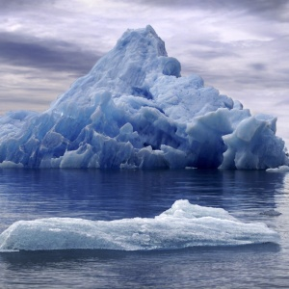
Проверим себя
Разделите явления на физические и химические.
Таяние снега
Горение спички
Свечение лампы накаливания
Пожелтение листьев осенью
Полет птицы.

Slide 11
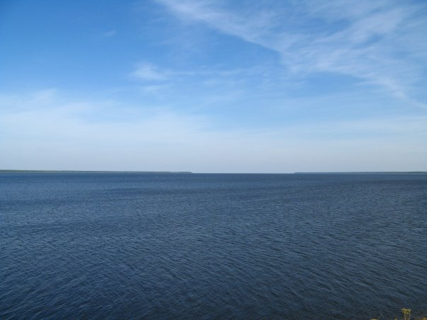
Лабораторная работа « Наблюдение физических и химических явлений»

Slide 12
Цель работы: научиться различать физические и химические явления; убедиться, что химические реакции сопровождаются выделением газа, осадка, света, тепла, изменением цвета, запаха, вкуса

Slide 13
№ опыта | Что делали | Что наблюдали | Явление

Slide 14
Вывод: химические реакции сопровождаются выделением газа, осадка, света, тепла, изменением цвета, запаха, вкуса

Slide 15

Домашнее задание: стр.120-121 учебника. Спасибо за работу на уроке!

